Slide 1
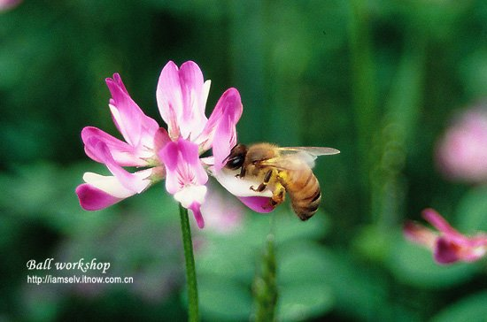
14
蜜 蜂

Slide 2
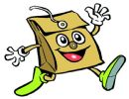
法布尔(1823—1915)：法国著名科学家、科普作家。从小生活贫困，15岁考入师范学校，毕业后在初中教数学。一次带学生上户外几何课，忽然，在石块上发现垒筑蜂和蜂窝。从此，“虫心”焕发。他花了一个月的工资，买了一本昆虫学著作，立志做一个为虫子写历史的人。他穷毕生之力深入昆虫世界，在自然环境中对昆虫进行观察和实验，真实的记录下昆虫的本能和习性，写成10册之巨的《昆虫记》。

Slide 3
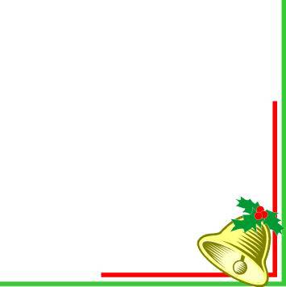
试(shì) 验(yàn) 证 (zhèng) 阻(zǔ)
测 (cè) 括 (kuò) 误 (wù) 途(tú)
陌(mò) 超(chāo)
试验 纸袋 证实 飞散 几乎 大概
阻力 遥远 推测 包括 检查 迷失
沿途 陌生 超常 本能 记忆力
准确无误 确确实实

Slide 4
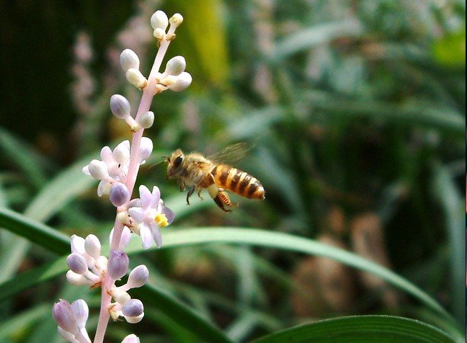
听说蜜蜂有辨认方向的能力,无论飞到那里,它总可以回到原处。我想做个试验。
听说

Slide 5
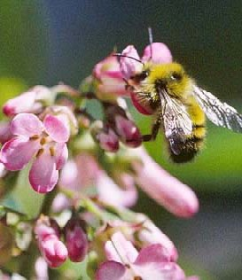
一天，我（先）在我家花园的
蜂窝里捉 了一些蜜蜂，把它们放在
纸袋里。
（再）为了证实飞回花园的
蜜蜂是我放飞的，我在他们的背上
做了白色的记号。
然后，我叫小女儿在蜂窝旁等着，
（还）自己带着做了记号的二十只蜜蜂，走了两
里多路，打开纸袋，把它们放出来。

Slide 6
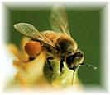
1. 捉自家的蜜蜂，便于观察
2. 给蜜蜂做记号，为了与其他蜜蜂区分。
3. 女儿等在蜂窝旁，是为了掌握蜜蜂飞回
来的时间。
4. 在两里外放飞，路稍远一点，更能说明
问题。

Slide 7
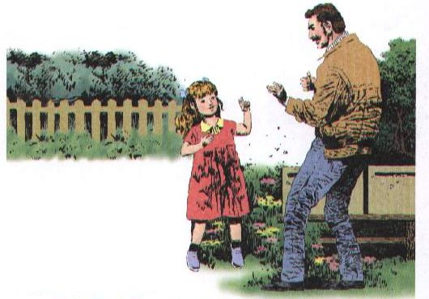
天快黑的时候，我们还没有见到其他蜜蜂回来。第二天检查蜂窝时，我又发现了15只背上有白色记号的蜜蜂。这样，20只蜜蜂中有17只没有迷失方向，它们准确无误地回到了自己的家。尽管它们逆风而飞，沿途都是一些陌生的景物，但它们确确实实飞回来了。
尽管
逆风而飞
都
陌生
但
确确实实

Slide 8
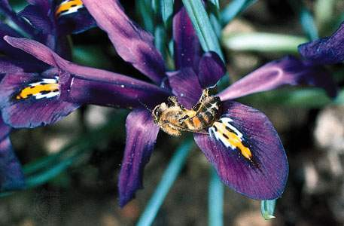
不是
蜜蜂靠的不是超常的记忆力，
而是一种我无法解释的本能。
而是

Slide 9
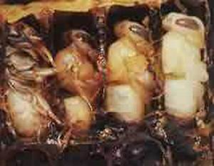
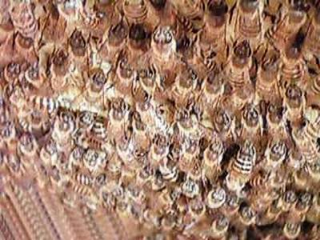
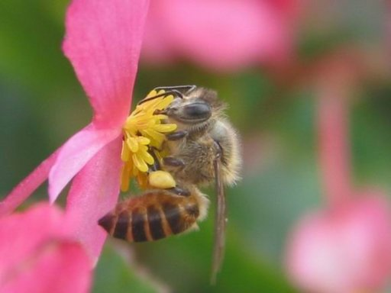
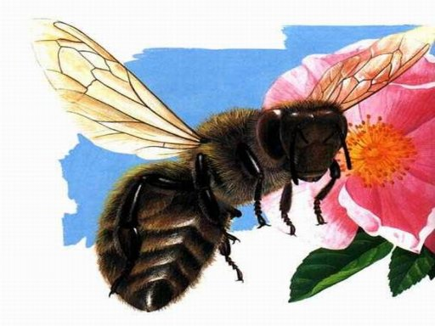

Slide 10
